Slide 1
Темперамен

Slide 2
План 1. Поняття про темперамент. 2. Історія розвитку вчення про темперамент. 3. Психологічна характеристика типів темпераменту. 4. Тест Айзенка 5. Висновок 6. Список використаної літератури

Slide 3
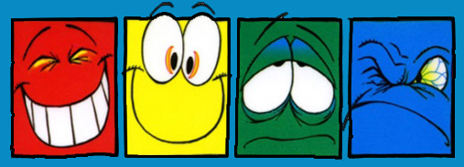
Темперамент - головна властивість особистості. Його вважають найбільш стійкою характеристикою особистості людини, яка майже не змінюється впродовж життя і виявляється у всіх сферах життєдіяльності.

Slide 4
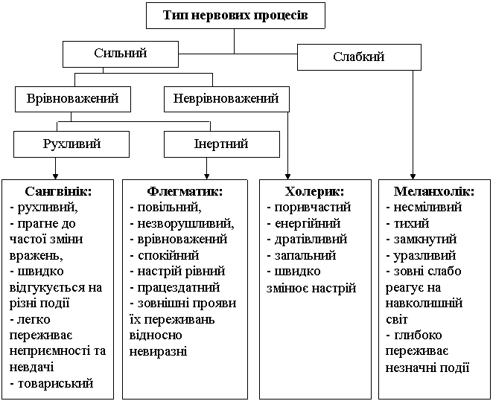
Класифікація типів вищої нервової діяльності

Slide 5
Історія розвитку вчення про темперамент
Гіпократ (V ст. до н.е.) вперше ввів поняття «темперамент». Він вважав, що у тілі людини переливаються чотири рідини – кров, слиз, жовч і чорна жовч.
Якщо переважає кров – людина сангвінік, слиз – флегматик, жовта жовч – холерик, чорна жовч – меланхолік. Цю теорію продовжував досліджувати Гален, давньоримський лікар. ЇЇ назвали – гуморальною.
Е. Кречмер та У. Шелдон - пропагандисти конституційної типології. Згідно їх досліджень люди з певним типом будови тіла мають певні психічні властивості.
І.Павлов вперше здійснив науковий підхід до з’ясування фізіологічних основ темпераменту у своєму вченні про типи вищої нервової діяльності у тварин і людини. Він висунув гіпотезу, що в основі індивідуальних відмінностей в поведінці лежать властивості нервових процесів – збудження та гальмування, їх врівноваженість і рухливість.

Slide 7
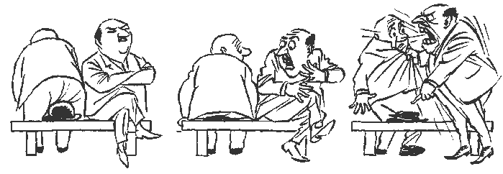
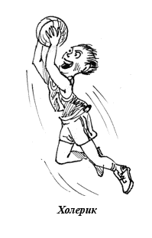
Холерик
У холерика висока реактивність і активність, причому реактивність переважає над активністю. Неврівноваженість процесів збудження і гальмування в корі великих півкуль може призводити до зриву нервової системи з боку гальмування.
Для холерика характерна циклічність у роботі.
Холерик – екстраверт. Його поведінка переважно зумовлена впливом зовнішніх обставин, а не внутрішніми переживаннями.

Slide 8
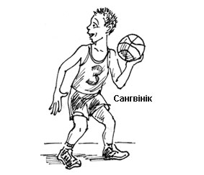
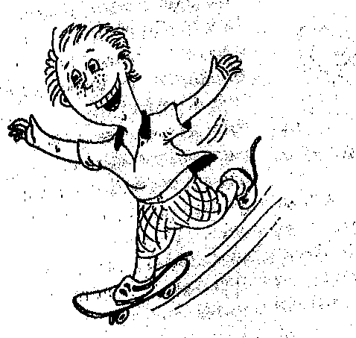
Сангвінік
Для сангвініка характерна підвищена реактивність. Він бурхливо сміється навіть із незначного приводу або може дуже розсердитися через дрібницю.
Цьому сприяє висока лабільність нервової системи.
Має добре розвинуту міміку й виразні рухи. По обличчю легко вгадується його настрій, ставлення до людей і речей.
Жваво відгукується на все, що привертає його увагу.
Активність і реактивність збалансовані.

Slide 9
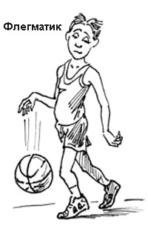
Флегматик
Флегматику властиві мала сенситивність та реактивність і висока активність. Тому він сповільнено реагує на подразники. Емоції виникають у нього повільно, але відзначаються значною силою, тривалістю, і стриманістю у зовнішніх проявах.
За висловом І. Павлова, флегматик – це спокійний, врівноважений, завжди рівний, упертий і наполегливий працівник. Йому властиві велика зосередженість і працездатність.

Slide 10
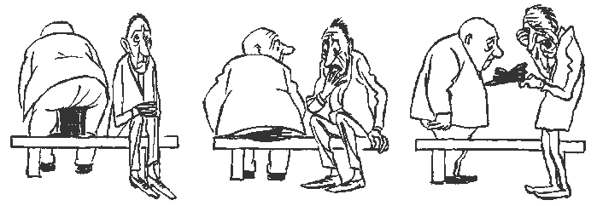
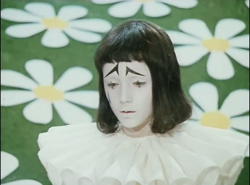
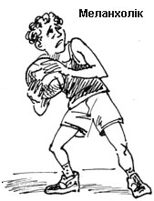
Меланхолік
Для цього типу темпераменту характерна слабкість нервових процесів збудження і гальмування. Умовні рефлекси у нього утворюються повільно і легко гальмуються.
Меланхолік дуже вразливий, сором’язливий, легко ображається навіть із незначного приводу, плаксивий, замикається в собі.

Slide 11
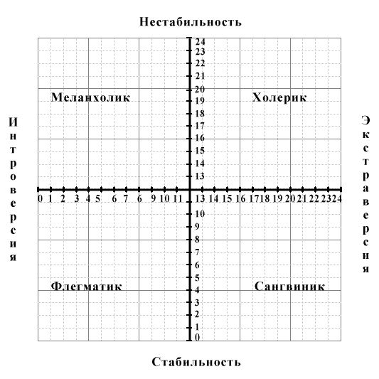
Для визначення темпераменту використовують тест «Айзенка», у якому пропонується 56 запитань на які потрібно відповісти «так» або «ні». Після проведення тесту, по результатам заповнюється графік який показує до якого типу темпераменту відноситься дана людина.

Slide 12
Висновок
Темперамент є природною основою прояву психологічних якостей особистості. Однак при будь - якому темпераменті можна сформувати в людини якості, що невластиві даному темпераменту.
Психологічні дослідження і педагогічна практика показують, що темперамент трохи змінюється під впливом умов життя і виховання. Темперамент може змінюватися й у результаті самовиховання. Навіть доросла людина може змінити у визначену сторону свій темперамент.

Slide 13
Використана література
Загальна психологія: Навч. посібник О. Скрипченко, Л. Долинська та ін. – К.: “А.П.Н.”, 1999.
Ільїна Н.М. Загальна психологія в екзаменаційних питаннях і відповідях: навчальний посібник / Н.М.Ільїна.- Суми : ВТД “Університетська книга”, 2009.
Тернопільська В.І. Психологія для старшокласників (від самопізнання до соціальної відповідальності): Навчальний посібник / За ред. проф. М.В. Левківського. – К.: Центр навчальної літератури, 2004.
Цимбалюк І.М. Психологія: Навч. посіб. – 2-ге вид-ня: випр. і доп. – К.: ВД “Професіонал”, 2006.

Slide 14
КІНЕЦЬ

